Slide 1

SYNERGÍA: Укрепление высоконадежных систем безопасности с помощью Конфиденциальные и надежные вычисления
Студенты: Наумов Иван, Ильин Даниил
Самара 2024

Slide 2
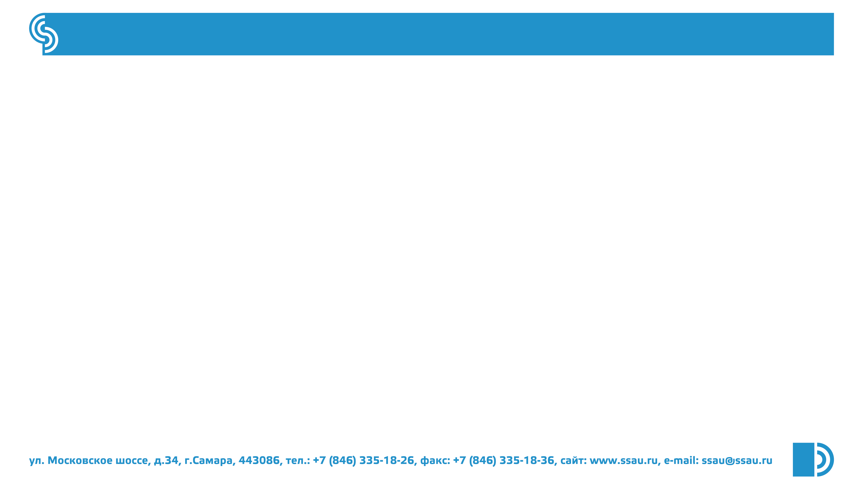
Введение
Мы разработали и внедрили систему мониторинга и обеспечения соблюдения целостности под названием SYNERGÍA которая:
подтверждает надежность операционной системы
защищает от атаки cuckoo
обеспечивает надежный подход к оценке геолокации физических серверов, выходящий за рамки простого геотегирования доверенного платформенного модуля ,
обеспечивает локальную аттестацию, позволяя децентрализовать сервер мониторинговых систем,
сама связь может быть подтверждена удаленно,
проверяет соответствие предоставленных ресурсов заданной политике.
2

Slide 3
Метод исследования
Наша цель — предоставить дизайн, который:
обеспечивает выполнение на компьютере только доверенного программного обеспечения;
контролирует операционную систему удаленного компьютера для проверки соответствия требованиям целостности;
позволяет высоконадежным системам безопасности получать информацию о целостности ОС.
3

Slide 4
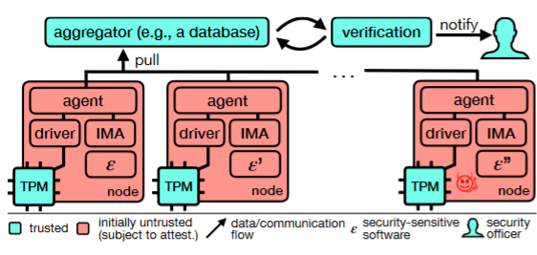
Метод исследования
Мы начинаем с внедрения существующей архитектуры систем контроля целостности и корректируем ее в соответствии с гарантиями безопасности, требуемыми высоконадежными системами безопасности
4

Slide 5
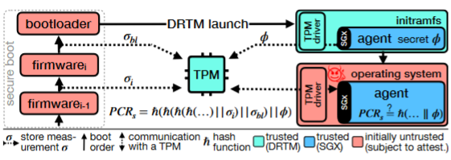
Метод исследования
Мы предлагаем расширить агент функционалом проверки связи с локальным TPM. Общая идея состоит в том, чтобы поделиться случайно сгенерированнымсекрет φс локальным TPM, чтобы идентифицировать его однозначно, а затем использовать секрет для аутентификации TPM
5

Slide 6
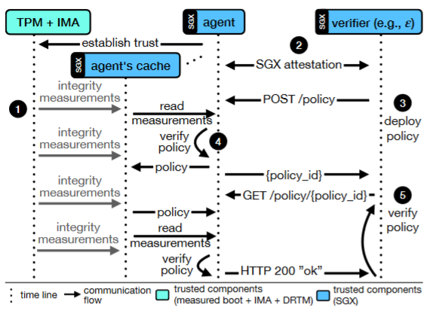
Метод исследования
Мы разработали агент, который действует как фасад между верификатором и TPM, позволяя нескольким верификаторам одновременно проверять целостность ОС
На рисунке показано, как верификатор использует протокол проверки политики для проверки целостности операционной системы. Агент регулярно считывает последнюю информацию о новом программном обеспечении, загруженном операционной системой, цитату, и сохраняет ее в кэше, что сокращает время ожидания проверки политики для будущих запросов
6

Slide 7
Плюсы данного метода
Плюсы:
* Повышенная безопасность: метод использует изолированную среду выполнения, защищенную от внешних атак.
* Конфиденциальность данных: SYNERGÍA обеспечивает конфиденциальность данных, хранящихся и обрабатываемых в системе.
* Целостность кода: метод гарантирует целостность кода, выполняемого в системе.
* Соответствие требованиям: SYNERGÍA помогает соответствовать строгим требованиям безопасности, предъявляемым к высоконадежным системам.
7

Slide 8
Минусы данного метода
Минусы:
* Сложность: CHORS – это сложный метод, требующий специальных знаний и опыта для его реализации.
* Стоимость: Реализация этого метода может быть дорогостоящей, так как требуется специализированное оборудование и программное обеспечение.
* Производительность: SYNERGÍA может немного снизить производительность системы из-за дополнительного уровня безопасности.
8

Slide 9
Вывод
Важно отметить:
CHORS – это относительно новый метод, и его долгосрочная надежность еще не полностью доказана.
Необходимо тщательно оценивать потенциальные риски и преимущества CHORS перед его внедрением.
При реализации данного метода следует строго следовать рекомендациям по безопасности.
Рекомендации:
Перед использованием CHORS рекомендуется провести пилотный проект.
Для реализации SYNERGÍA следует привлекать опытных специалистов в области безопасности.
Необходимо постоянно обновлять программное обеспечение и оборудование метода.
CHORS – это перспективный метод, который может значительно повысить уровень безопасности высоконадежных систем.
9

Slide 10

БЛАГОДАРЮ
ЗА ВНИМАНИЕ

